Slide 1

Vytápění
Otopné soustavy parní

Slide 2
Výukový materiál
Číslo projektu: CZ.1.07/1.5.00/34.0608
Šablona: III/2 Inovace a zkvalitnění výuky prostřednictvím ICT
Číslo materiálu: 09_01_32_INOVACE_19

Slide 3

Otopné soustavy parní
Předmět: Vytápění
Ročník: I.
Jméno autora: Ing.Dagmar Poledňáková
Škola: SPŠ Hranice
Anotace : Prezentace představuje parní vytápění. Slouží jako výukový materiál.
Klíčová slova: zdroje tepla, rozvod, otopná tělesa
Autorem materiálu a všech jeho částí, není-li uvedeno jinak, je Ing.Dagmar Poledňáková.
Financováno z ESF a státního rozpočtu ČR.

Slide 4
Otopná soustava parní
Použití páry v soustavách ústředního vytápění je omezeno vysokou povrchovou teplotou teplosměnných ploch. Využití podobně jako u horkovodních otopných soustav je pro průmyslové, výrobní a dílenské provozy a především nalézá uplatnění v soustavách dálkového vytápění.
V bytových objektech se prakticky nepoužívá.

Slide 5
Otopná soustava parní
Výhody použití:
— pára se dopravuje svým vlastním tlakem,
— funkce topné soustavy je bez závislosti na elektrické energii,
— větší tepelný výkon při přenosu tepla, protože se využije při kondenzaci páry uvolněné kondenzační teplo,
— nemůže dojít k zamrznutí soustavy po přerušení provozu.

Slide 6
Otopná soustava parní
Nevýhody použití:
— značné problémy s regulací otopné soustavy,
— vysoká teplota (přes 100 °C) teplosměnných ploch,
— dochází ke spékání prachu a nečistot na povrchu topných těles i trubního rozvodu,
— nutnost vyřešit dopravu kondenzátu i při plošně rozlehlých topných soustavách (běžně je dopravován kondenzát samospádem).

Slide 7
Otopná soustava parní
Podle tlaku páry se rozlišují tři druhy vytápění:
nízkotlaké – přetlak do 70 kPa, vhodné pro méně rozsáhlé objekty,
středotlaké – přetlak nad 70 kPa, použití v průmyslu a pro dálkové rozvody,
podtlakové – tlak páry nižší než atmosférický, použití u výškových budov.

Slide 8
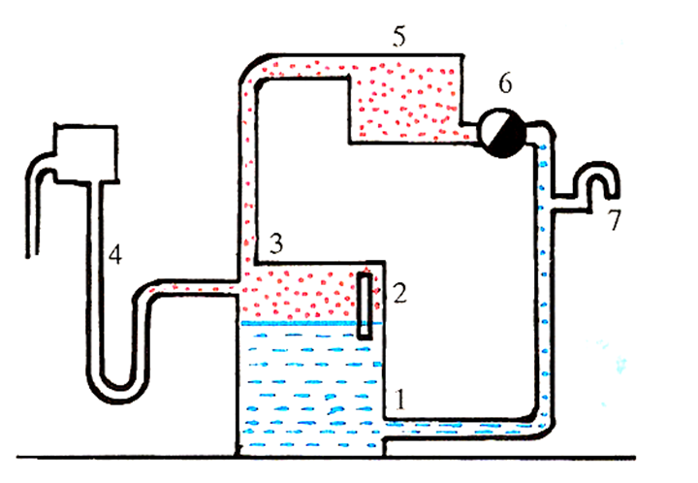
Otopná soustava parní
Základní části parní otopné soustavy
1 – vodní část kotle
2 – vodoznak
3 – parní část kotle
4 – pojistné zařízení
5 – otopné těleso
6 – odvaděč kondenzátu
7 - odvzdušnění

Slide 9
Otopná soustava parní
Parní otopné soustavy s otopnými tělesy
Používá se pára s pracovním přetlakem do 0,3 MPa (teplota syté páry asi 130 °C). Při vyšších tlacích je nutné tlak snižovat např. redukčním ventilem. Běžně se však používá v tomto případě nízkotlaká parní otopná soustava.
Použití otopných těles se řídí stejnými pravidly jako u horkovodních otopných soustav.

Slide 10
Otopná soustava parní
Parní otopné soustavy se zavěšenými panely
Nacházejí uplatnění především u vytápění výrobních hal, sportovních hal apod. Otopné registry jsou většinou zavěšeny pod stropem vytápěné místnosti, popř. upevněny na stěně u stropu. U tohoto způsobu výrazně převládá sálavá složka.

Slide 11
Otopná soustava parní
Parní otopné soustavy se zavěšenými panely
Základní částí otopné soustavy je sálavý panel, který je tvořen:
- trubkami s proudící párou (otopný registr),
- tepelná izolace,
- reflektor,
- nosná konstrukce (rám panelu).

Slide 12
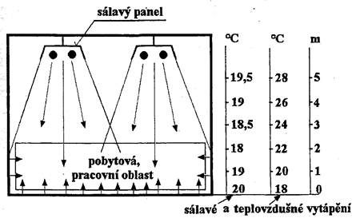
Otopná soustava parní
Rozložení teplot při sálavém vytápění

Slide 13
Použité informační zdroje:
Tajbr, V.: Vytápění pro 1. a 2.ročník učebního oboru instalatér. Praha: Sobotáles, 2003. ISBN 80-85920-96-4

